Slide 1
Муниципальное бюджетное дошкольное образовательное учреждение
«Детский сад № 85 комбинированного вида» города Орла
Задание по реализации образовательной области
«Художественно – эстетическое развитие»
Форма обучения – дистанционная
Возрастная группа – 4-5 лет
Подготовила:
музыкальный руководитель
Каталова И.В.

Slide 2
Давайте вспомним!!!

Slide 3
Давайте послушаем
знакомую нам песню муз.
В. Шаинского,
сл. Н. Носова
«В траве сидел кузнечик»

Slide 4
Давайте послушаем
знакомый нам танец М. Глинка «Полька»

Slide 5
Давайте послушаем
знакомый нам марш
П.Чайковский
«Марш деревянных
солдатиков» из «Детского
Альбома»

Slide 6
Музыкально- дидактическая игра: «Песня, танец, марш»
Цель: развитие представлений об основных музыкальных
жанрах.
Ход игры: ребенок слушает отрывок из музыкального
произведения (надо нажать на «громофончик»), определяет
к какому жанру он относится и нажимает на соответствующую
картинку. Если ответ неверный, то картинка просто покачается.
Если ответ верный, то картинка увеличится в размере.

Slide 7
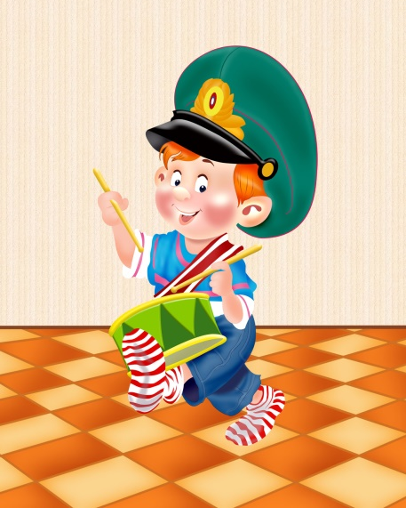
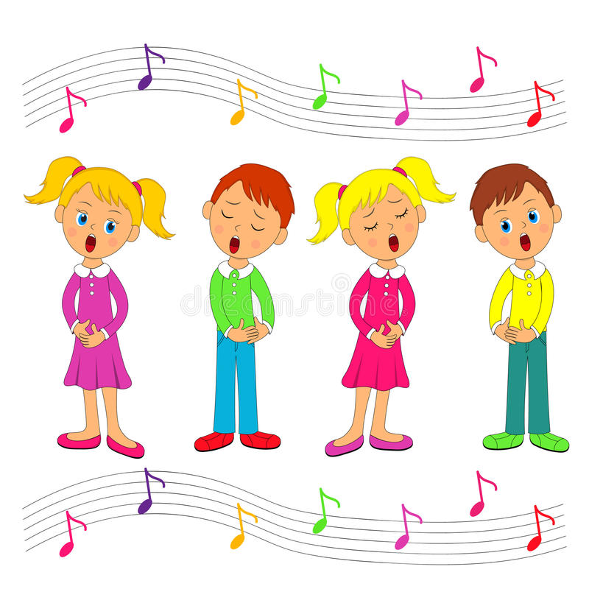
Какому жанру соответствует музыка (песня, танец, марш)?

Slide 8
Какому жанру соответствует музыка (песня, танец, марш)?

Slide 9
Какому жанру соответствует музыка (песня, танец, марш)?

Slide 10
Молодец!

